Slide 1
«

Slide 2
وزارة التعليم العالي والبحث العلمي
كلية العلوم الإقتصادية والتجارية وعلوم التسيير
- بسكرة -
قسم:علوم التسيير
تخصص: إدارة الموارد البشرية
الفوج الثالث
التدريب الإبداعي
تحت إشراف الأستاذ:
*مليكة علالي
من إعداد الطلبة:
* فطيمة الزهرة صابر
*سهام طنڤوري
2020/2019السنة الجامعية:

Slide 3
خطة البحث:
المقدمة
المبحث الأول:ماهية التدريب والإبداع
المطلب الاول:تعريف التدريب
المطلب الثاني:أهداف وخطوات التدريب
المطلب الثالث:تعريف الإبداع
المطلب الرابع: أنواع الإبداع
المبحث الثاني: علاقة التدريب بالإبداع
المطلب الاول:ماهية التدريب الإبداعي
المطلب الثاني: تدريب العاملين على الإبداع
المطلب الثالث: تقييم فاعلية التدريب على الإبداع
الخاتمة
قائمة المراجع

Slide 4
عملية إدراة الموارد البشرية تتضمن أربع عناصر رئيسية هي الحصول على الأفراد وتكوينهم وتنميتهم وتحفيزهم ثم صيانتهم والمحافظة عليهم ،وتتوقف فعالياتها على فاعلية كل عنصر من هذه العناصر وذلك باعتماد مختلف السياسات التي من شأنها أن تحقق الأداء المطلوب والفاعلية اللازمة لهذه الوظيفة .واحدة من أهم السياسات التي تتبعها إدارة الموارد البشرية في سد أي خلل أو نقص في مهارات العاملين هي الأخذ بعملية التدريب كوسيلة لتغيير سلوك الأفراد ومحاولة جعلهم يستخدمون طرق وأساليب مختلفة في أداء أعمالهم بما يتوافق مع متطلبات رفع مستوى الإبداع والابتكار وبما يعود بالنفع على المنظمة وعلى الأفراد العاملين فيها.
المقدمة
ومن هنا تتبادر الينا طرح الإشكالية التالية:فيما يتمثل التدريب الابداعي في المؤسسة؟؟؟؟

Slide 5
المبحث الأول:ماهية التدريب والإبداع

Slide 6
المطلب الاول:تعريف التدريب
ويعرف أيضا:هو محاولة لتغيير سلوك الأفراد يجعلهم يستخدمون طرق وأساليب مختلفة في أداء العمل بشكل يختلف بعد التدريب عما كانو يتبعون قبل التدريب
هو عملية تعديل إيجابي ذو اتجاهات خاصة تتناول سلوك الفرد من الناحية المهنية أو الوظيفية وذلك لاكتساب المعارف والخبرات التي يحتاج لها وتحصيل المعلومات التي تنقصه
كما هناك من عرفه على أنه النشاط المستمر لتزويد الفرد بالمهارات والخبرات والاتجاهات التي تجعله صالحا لمزاولة عمل ما

Slide 7
المطلب الثاني:أهداف وخطوات التدريب
الفرع الاول: أهداف التدريب
الزيادة في الإنتاج وتحسين نوعيته من خلال تدريب العاملين كيفية اتقانهم للعمل ✓
تنمية العاملين للقيام بالأعمال والوظائف المستقبلية ✓
تحقيق مستويات عالية من الأداء والإنتاجية ✓
تخفيض حوادث العمل ✓
تمكين الأفراد من ممارسة الأساليب المتطورة بالفاعلية المطلوبة ✓
إعداد العمال الجدد وتهيئتهم للقيام بعملهم الجديد على أكمل وجه ✓

Slide 8
(4)
(3)
الفرع الثاني: خطوات التدريب
تقييم كفاءة التدريب
(2)
تنفيذ برنامج التدريب
تقييم المتدربين ✓
تقييم اجراءات البرنامج ✓
تقييم نشاط التدريب ككل ✓
(1)
تخطيط برنامج التدريب
الجدول الزمني ✓
مكان التدريب ✓
المتابعة اليومية للتدريب ✓
تحديد الاحتياجات
موضوعات التدريب ✓
أساليب التدريب ✓
مساعدات التدريب ✓
الاحتياجات ✓
الأهداف ✓

Slide 9
المطلب الثالث:تعريف الإبداع
هو النتيجة الناجمة من إنشاء طريقة أو أسلوب جديد في الإنتاج وكذا التغيير في جميع مكونات المنتج أو كيفية تصميمه
يعرف بأنه انتاج شيء جديد أو صياغة عناصر موجودة بصورة جديدة
الإبداع مزيج من القدرات والاستعدادات والخصائص الشخصية التي إذا وجدت بيئة مناسبة يمكن أن ترقى بالعمليات العقلية لتؤدي إلى انتاجات أصيلة ومفيدة سواء بالنسبة لخبرات الفرد السابقة أو خبرات المؤسسة أو المجتمع إذا كانت المنتجات من مستوى الاختراقات الإبداعية في أحد ميادين الحياة الإنسانية

Slide 10
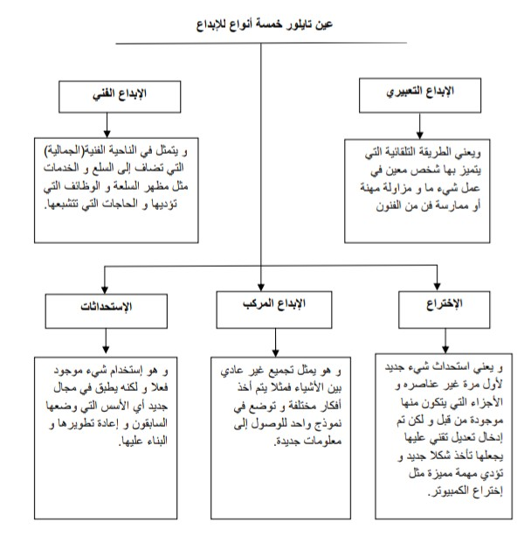
المطلب الرابع:أنواع الإبداع

Slide 11
المبحث الثاني: علاقة التدريب بالإبداع

Slide 12
المطلب الأول: ماهية التدريب الإبداعي
التدريب عملية تحتاج إلى الشخص المبدع فالمدرب المحترف والمتميز مدرب يتمتع بالإبداع . فببساطة شديدة قد ينجح المدرب المفتقر للإبداع ولكن عجلة الحياة تدور بسرعة كبيرة واحتياجات الأفراد والمؤسسات تزداد وتتغير بطبيعة العمل وتطوراته ولذلك قد لا تجدي حقائب التدريب الجاهزة والمقتبسة من مدربين آخرين أو من مصادر كشبكة الإنترنت.
لكل مدرب هدف واضح يسعى إلى تحقيقه في زمن محدد من خلال نشاطات مختارة ووسائل مناسبة وهكذا تلحظ أن تحديد الهدف من التدريب يسبق التفكير بأسلوب التدريب ونشاطاته ووسائله، ولما كان الهدف من التدريب تلبية المعلومات والمهارات التي تطور خبراته وتساعده على توظيفها وتطبيقها من خلال تبصيره والانطلاق من خبراته بأسلوب تجريبي وفي جو من الثقة والقناعة والأمان، فلم يعد يكفي تزويد المتدرب بالمعلومات الناقصة أو تذكيره بها بل لا بد من تكوين الاتجاهات الايجابية لديه نحو التدريب وإثارة دافعيته ليبذل الجهد المطلوب في التدريب وليعمل على تطوير خبراته بنفسه وفق إمكانياته في جو من الاحترام لخبراته وقدراته وتشجيعه على التعلم التعاوني كل ذلك بمنهج علمي وأسلوب عملي يخطط له المدّرب وينفذه المتدرب تحت إشرافه.
أهداف البرنامج : • أن يتعرف المشاركين بأساسيات المدرب المبدع الفعال. • أن يتعرف المشاركين بكيفية كسر الحواجز وادارة النقاش التدريبي . • تعريف المشاركين بالأساليب التدريبية. • تعريف المشاركين بكيفية استخدام المعينات السمعية والبصرية في التدريب.

Slide 13
المطلب الثاني:تدريب العاملين على الإبداع
إن تحول أي مؤسسة كبرى يبدأ بالتعليم و الاتساق والقدرة على الإنتاج و النتائج، و الهدف من التدريب هو مساعدة العاملين على التآلف مع عملية الإبداع وتدعيم قدراتهم الإبداعية في خدمة أهداف المؤسسة، وينبغي أن يشمل التدريب فهم سمات الإبداع حتى يمكن إدراك عناصره المتمثلة في المعرفة والأداء والتحليل، كما ينبغي أن يشمل التدريب أيضا الخبرة بإجراء الأبحاث والأداء بمجموعات عناصر الحلول الإبداعية ويمكن أن يتم التدريب ببساطة بوضع المتدربين في بيئة مبرمجة وعرض أهداف التعليم عليهم و لإعطائهم المزيد من الحرية، و يجب أن يكون التدريب أسلوبا إبداعيا في حد ذاته. كما يجب على المؤسسة وضع مجموعة من الأهداف للتدريب على الإبداع و قياس فعالية
التدريب بناءا على عدد الإبداعات و حجمها و التأثير المالي .

Slide 14
المطلب الثالث: تقييم فاعلية التدريب على الإبداع
أنشطة خارج بيئة العمل
5
عدم التلميح بضرورة الإبداع أثناء التقييم
4
تأجيل تقييم أثر التدريب،مع اختلافات المهام والتلميح بضرورة المهام
3
تأجيل تقييم أثر التدريب ليتم في موقع العمل
2
اختبار على الإبداع بعد التدريب مباشرة
1
الأنشطة المتعلقة بالعلاقات الأسرية والشخصية وأوقات الفراغ
المهام متضمنة في العمل اليومي المعتاد
المهام مختلفة،تأجيل التقييم،الموقع مقر العمل
نفس المهام،تأجيل التقييم،الموقع مقر العمل
نفس المهام التي تدرب عليها بعد التدريب وفي موقع التدريب
زيادة مستوى التعميم) المكان ،المهام،الوقت،التلميح بضرورة الإبداع

Slide 15
نستخلص أن التدريب من المواضيع الأساسية في مجال تسيير الموارد البشرية لأنه يعمل على إكساب هذه المورد الاستراتيجي المعارف والمهارات اللازمة لتحقيق أهداف المؤسسة كما يعتبر أهم عناصر التنمية الإدارية في العصر الحديث،وتتبع أهميته من أهمية الدور الذي يقوم به في المؤسسة بصفة عامة،وفي تحقيق الإبداع الإداري بصفة خاصة
الخاتمة

Slide 16
قائمة المراجع
.2014نوري منير،تسيير الموارد البشرية،ديوان المطبوعات الجامعية ،الطبعة الثانية ،الشلف، _
.2007أحمد ماهر،ادارة الموارد البشرية،الدار الجامعية ،الاسكندرية، _
,حسين كريم،ادارة الموارد البشرية،دار ومكتبة الحامد للنشر والتوزيع،الطبعة الأولى،عمان، 2013 _
__خراز الأخضر،دور الابداع في اكتساب المؤسسة الميزة التنافسية،مذكرة لنيل شهادة الماجستير،كلية العلوم الاقتصادية 2011 والتجارية وعلوم التسيير،جامعة أبي بكر بلقايد،تلمسان،الجزائر

